Slide 1
CEMTOP
VSTŘIKOVACÍ BETONOVÁ EKOLOGICKÁ SMĚS
COMPRO Trade Consulting, s.r.o.
Obchodná 443/8, 040 11 Košice, Slovakia
compro@compro.sk
+421 948 727 148

Slide 2
Obsah
Popis technologie
Vlastnosti a výhody technologie
Realizace – reference
Hlavní odběratelé
Vstupní materiál
Výroba a balení cementové směsi
Hlavní produkt

Slide 3
I. Popis technologie - Různé druhy vstřikovacího betonu
RTB 550I: Určen pro úpravu silnic
RTB 561: Tixotropní kotevní šroub
RTB 565: Vstřikovací beton pro opravu poškozených staveb

Slide 4
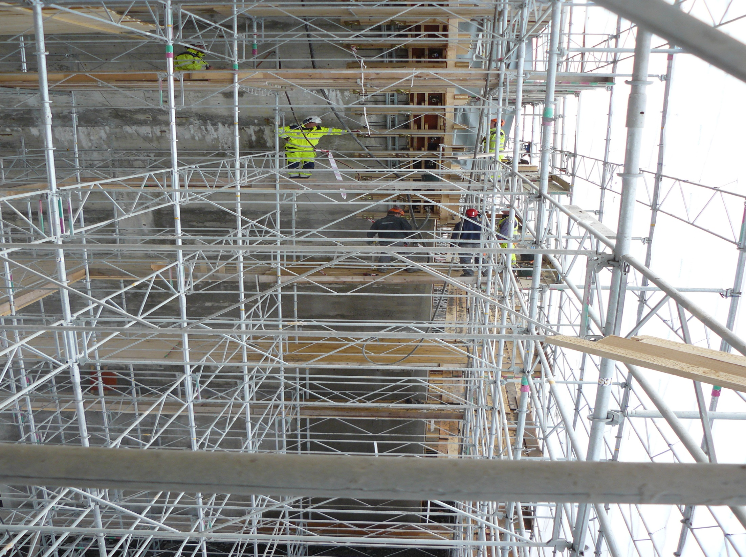
RTB 550 I
Vstřikování silničního betonu
Vstřikování pod silničními betonovými deskami
Navrženo pro rychlou a snadnou renovaci
Bez velkých předcházejících příprav
Plné využití je rychle umožněno znova, v závislosti na teplotě
  2-3 hodiny pro snadné použití
  3-24 hodin pro náročné použití
Velmi vysoká pevnost v tlaku:> 50 N / mm² po 28 dnech
  Extrémně nízké smrštění : < 0,1 ‰
Notes:
Foto trein in de mist
4

Slide 5
RTB 561
Ukotvení šroubů do malty
Navrženo pro upevnění kotevních šroubů do konstrukcí
Tixotropní malta
Vysoké vnitřní tření pro maximální fixaci
Po aplikaci- krátká doba vytvrzení
Vysoká pevnost tlaku (> 40 N/mm² po 28 dnech)
Velká pevnost v ohybu
Extrémně malé smrštění: 0,2 ‰
Notes:
Foto trein in de mist
5

Slide 6
RTB 565
Vstřikovací beton- typ Prepack
Vstřikování do poškozených konstrukcí
    oprava
    renovace
    zpevnění
Vhodně pro vstřikování pod vodou
Vhodná jako krytinová podlahová malta
Extrémně malé smrštění: < 0,01 ‰
Velmi vysoká pevnost v tlaku: až 82 N/mm²
Velmi nízký protitlak na formy během čerpání
Dobrá odolnost vůči mrazu: max. 0,08 kg/m² - někdy dokonce 0,00 kg/m²
Čerpání možné až do výšky 30 metrů
Notes:
Foto trein in de mist
6

Slide 7
II. Vlastnosti a výhody technologie
Velmi malé smrštění
Velmi vysoká pevnost v tlaku, pevnost v ohybu a rozdělení síly
Vysoká odolnost vůči opotřebení
Nízké emise CO2
Dobrá odolnost proti mrazu
Velmi nízký protitlak na formy během čerpání
Provoz na konstrukcích je možný i při práci
Menší počet pracovníků - > snížení nákladů
Nižší teplota
Výroba a použitie betonového recyklátu
Beton s menším množstvím cementu, ale větší pevností
Materiál lze smíchat na místě
Lze použít na místech, které jsou obtížně dostupné běžnou dopravou (moře, tunely,..)
Čerpání až do výšky 30 metrů
Nevyžaduje demolice
Bez povrchové úpravy
Vhodné pro renovaci velkých ploch bez spojů
Nákladově efektivní
Úpravy pod vodou
Menší hluk

Slide 8
II. Vlastnosti a výhody technologie
Environmentální benefity:
Obsah cementu ve směsi do 30%, z čehož vyplývají nižší emise CO2 při tuhnutí
Recyklace stavebnej sute – využití betonové drti ve frakci 0-65mm – opětovné využití materiálu. Obsah recyklátu ve směsi je do 25%. Předpokládaný roční objem použitého recyklátu je na úrovni cca 3.000 tun.

Slide 9
III. Realizace - reference

Slide 10
Realizace - reference

Slide 11
Realizace - reference

Slide 12
Realizace - reference

Slide 13
Realizace - reference

Slide 14
Realizace - reference

Slide 15
IV. Hlavní odběratelské skupiny
Výstavba silnic a dálnic, mostů
Výstavba železničních koridorů
Renovace mostů
Výstavba a renovace vodních nádrží, přehrad – vodohospodářská díla
Petrochemický průmysl - Zásobníky nebezpečných látek a ropných produktů
Energetický průmysl, jaderná energetika

Slide 16
V. Vstupní materiál
Soubor aktivních chemických komponentů nutných k výrobě a zajištění technických parametrů směsi
Cement portlandský v kontrolované kvalitě
Písek křemičitý v požadované kvalitě a zrnitosti
Obalový a transportní materiál
Betonový recyklát, frakce 0-8mm, 8-65mm – - není podmínkou

Slide 17
VI. Výroba a balení cementové směsi
20kg PACK
PÍSEK
20kg PACK
1t
BIG
PACK
MIX
PACKAGING
20kg PACK
CEMENT
20kg PACK
AKTIVNÍ SUBSTANCE
REALIZACE STAVBY
PUMPA mobilní staveniště
BETONOVÁ
DRŤ
KAMENIVO
VODA (°C)

Slide 18
VII. Hlavní produkt
CEMTOP 550I: Určen pro úpravu silnic : vstřikování pod silničními betonovými deskami, navrženo pro rychlou a snadnou renovaci, bez velkých předcházejících příprav, plné využití je rychle umožněno znova, v závislosti na teplotě, 2-3 hodiny pro snadné použití, 3-24 hodin pro náročné použití, velmi vysoká pevnost v tlaku:> 50 N / mm po 28 dnech, extrémně nízké smrštění : < 0,1 ‰
CEMTOP 561: Tixotropní kotevní šroub: navrženo pro upevnění kotevních šroubů do konstrukcí, tixotropní malta, vysoké vnitřní tření pro maximální fixaci, po aplikaci- krátká doba vytvrzení, vysoká pevnost tlaku (> 40 N/mm² po 28 dnech), velká pevnost v ohybu, extrémně malé smrštění: 0,2 ‰
CEMTOP 565: Vstřikovací beton pro opravu poškozených staveb: vstřikování do poškozených konstrukcí, oprava, renovace, zpevnění, vhodně pro vstřikování pod vodou, vhodná jako krytinová podlahová malta, extrémně malé smrštění: < 0,01 ‰, velmi vysoká pevnost v tlaku: až 82 N/mm², velmi nízký protitlak na formy během čerpání, dobrá odolnost vůči mrazu: max. 0,08 kg/m² - někdy dokonce 0,00 kg/m², čerpání možné až do výšky 30 metrů

